Slide 1
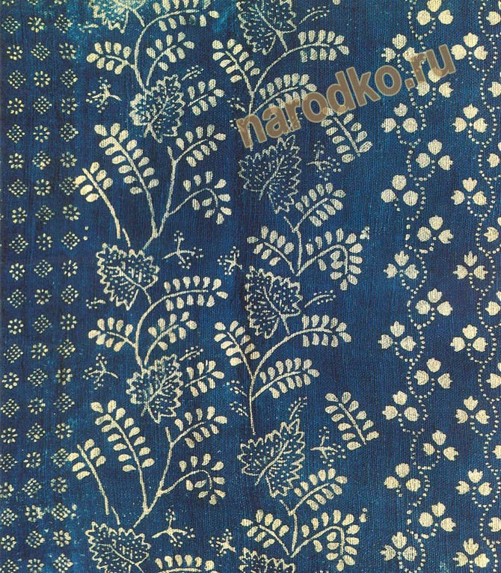
УРОКИ РЕМЕСЛА
КРАШЕНИЕ ТКАНИ
Класс: 5
Раздел программы: «Материаловедение»
Тема: «Отделка ткани»
Урок – экскурсия в красильную лавку «Синюшка»

Slide 2
УРОКИ РЕМЕСЛА
КРАШЕНИЕ ТКАНИ
Класс: 5
Раздел программы: «Материаловедение»
Тема: «Отделка ткани»
Урок – экскурсия в красильную лавку «Синюшка»

Slide 3
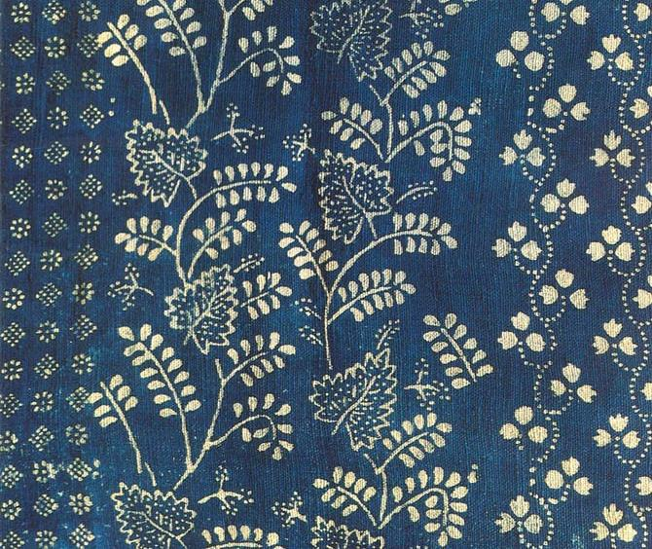
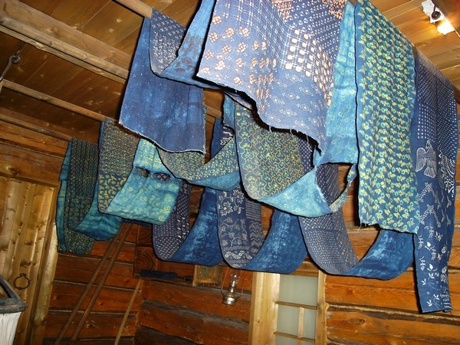
Ткани с кубовой набойкой (старинные образцы)

Slide 4
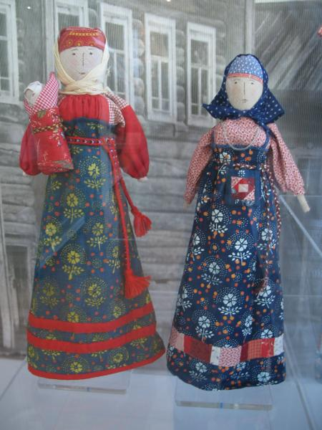
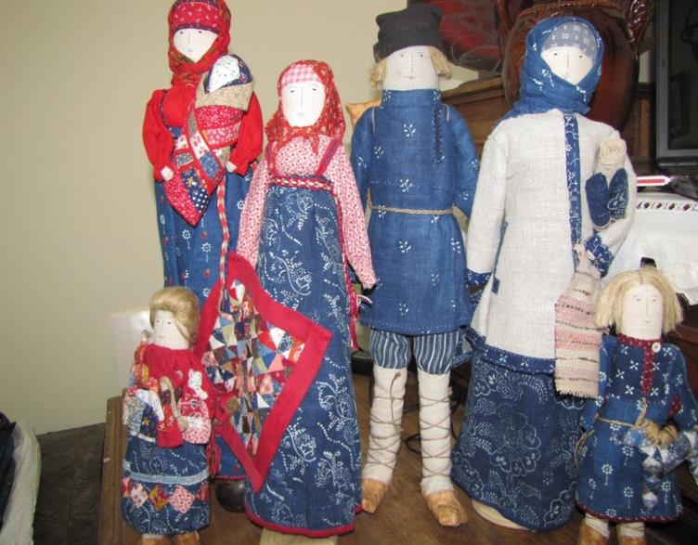
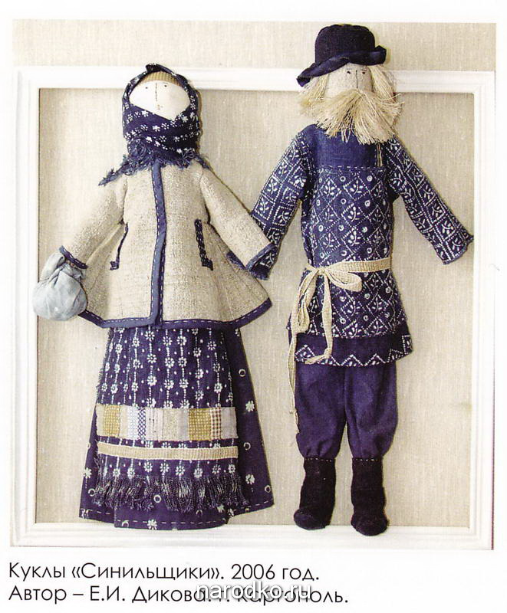
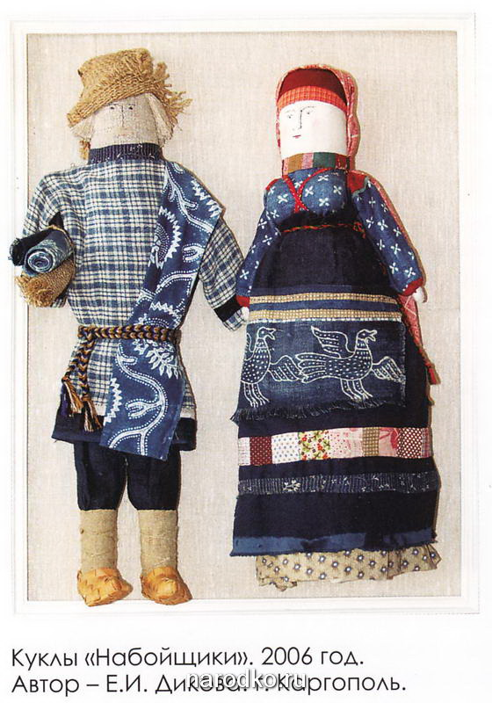
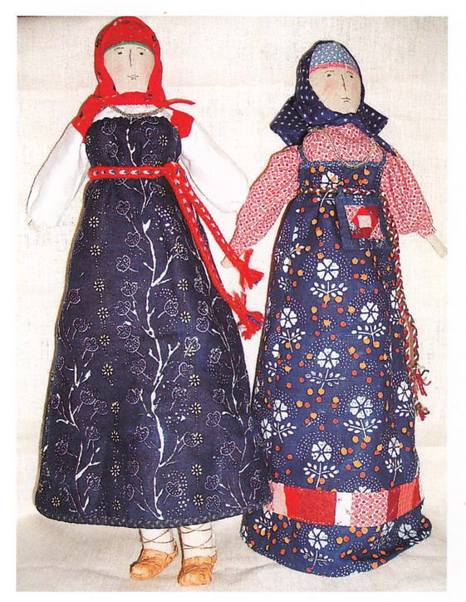
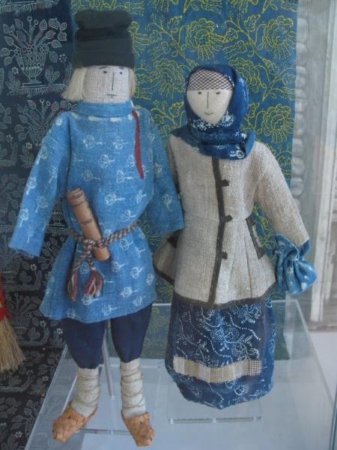
Куклы Каргополки.
Автор Е.И. Дикова – Народный мастер России, исследователь, педагог

Slide 5
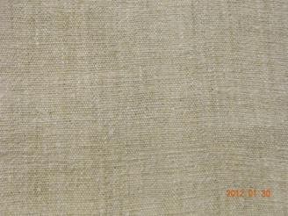
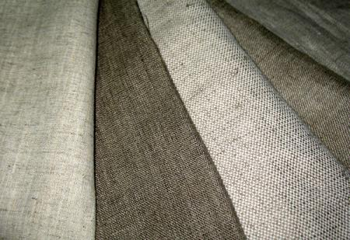
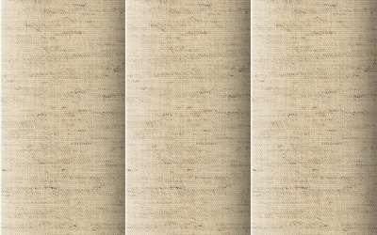
Ткань суровая (суровьё)

Slide 6
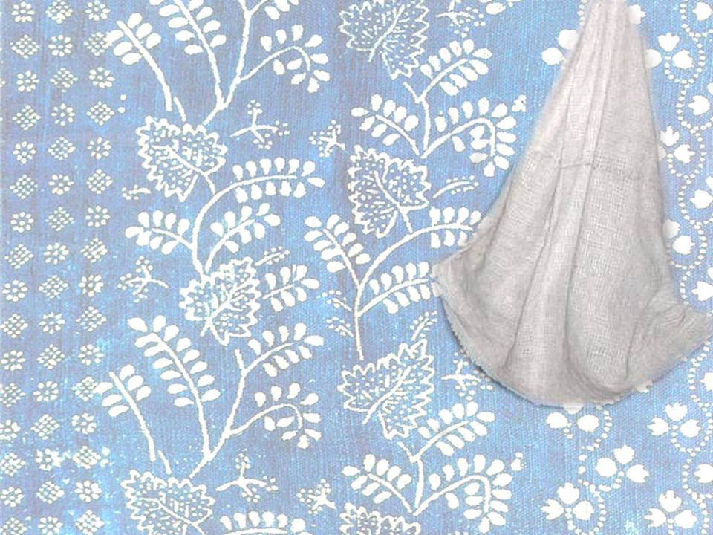
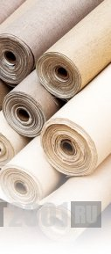
Ткань отбеленная

Slide 7
Способы окрашивания ткани:
окрашивание тканей в один цвет;
окрашивание ткани в технике батик;
нанесение рисунка на ткань с помощью трафаретов;
окрашивание ткани с предварительно нанесенным рисунком резервирующим составом – резервная печать;
получение рисунка на гладкокрашеной ткани при помощи отбеливателя - вытравная печать;
нанесение рисунка на ткань помощью штампов или печатей – набивной рисунок.

Slide 8
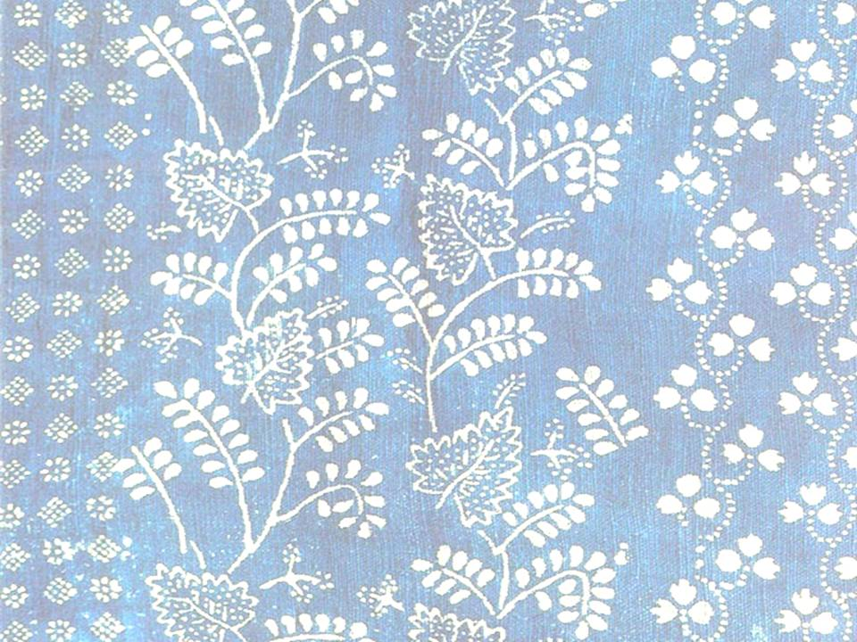
Окрашивание тканей в один цвет

Slide 9
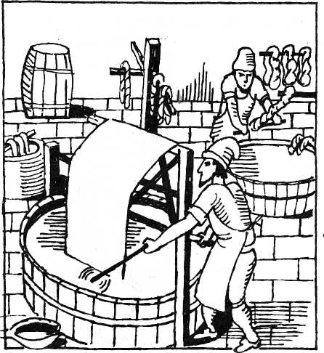
Так красили ткань двести лет тому назад

Slide 10
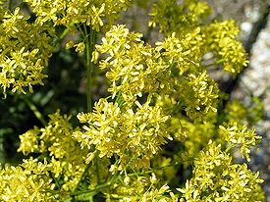
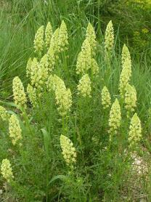
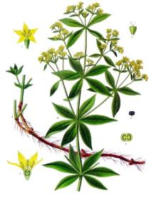
Вайда красильная
Резеда
Марена красильная

Slide 11
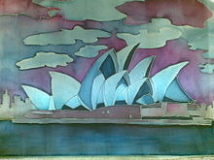
Окрашивание ткани в технике батика
Холодный батик

Slide 12
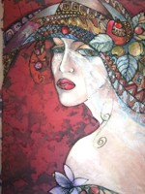
Окрашивание ткани в технике батика
Горячий батик

Slide 13
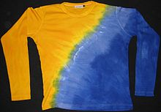
Окрашивание ткани в технике батика
Узелковый батик

Slide 14
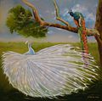
Окрашивание ткани в технике батика
Свободная роспись

Slide 15
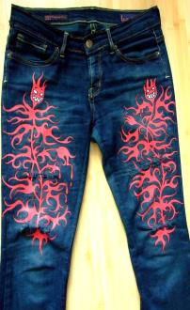
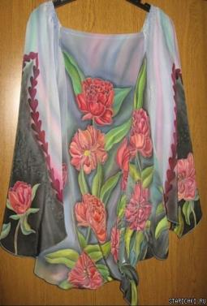
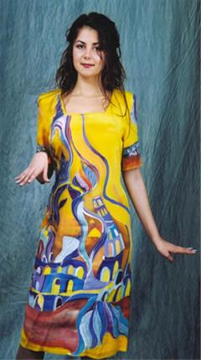
Изделия, украшенные в технике батика

Slide 16
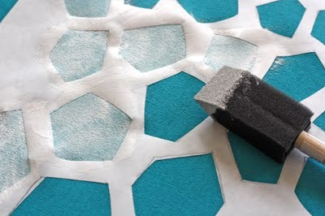
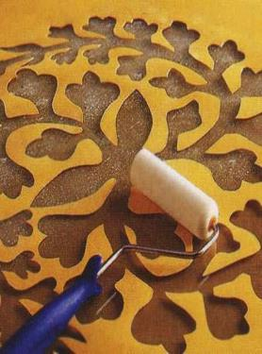
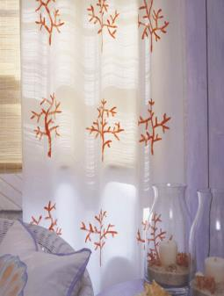
Нанесение рисунка на ткань как отбеленную, так и гладкокрашеную с помощью трафаретов

Slide 17
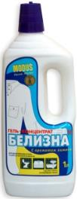
Получение рисунка на гладкокрашеной ткани при помощи отбеливателя - вытравная печать

Slide 18
Вытравная печать

Slide 19
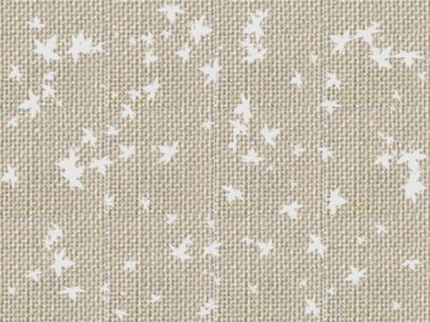
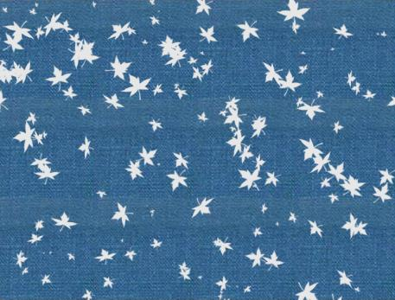
Окрашивание ткани с предварительно нанесенным рисунком резервирующим составом – резервная печать

Slide 20
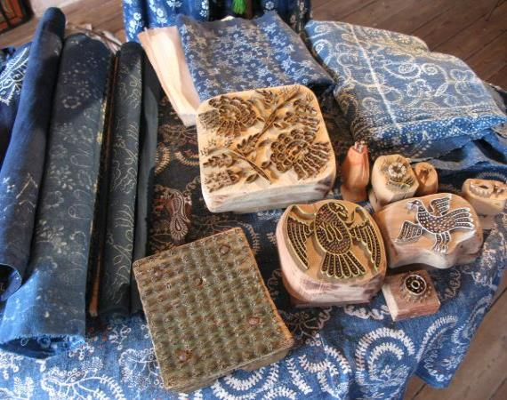
Нанесение рисунка на ткань помощью штампов или печатей – набивной рисунок

Slide 21
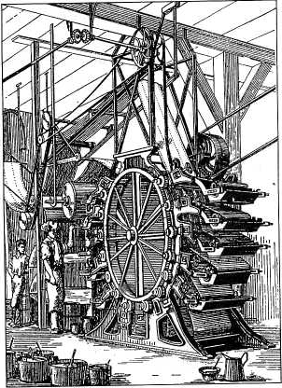
Так наносили рисунок на ткань в старые времена
Многовальная печатная машина в старину

Slide 22
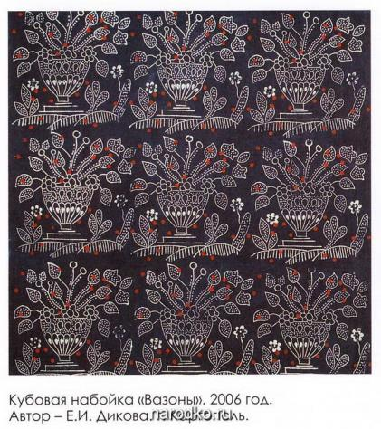
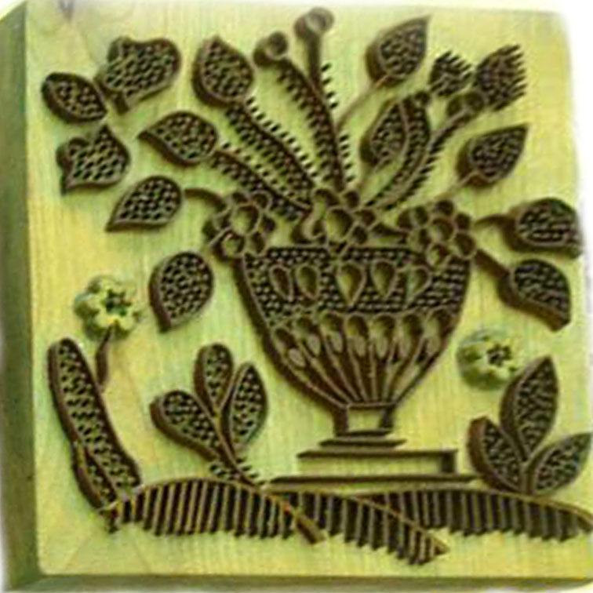
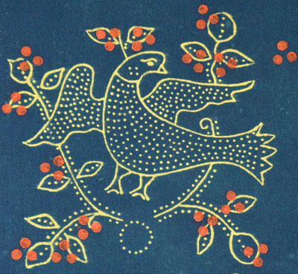
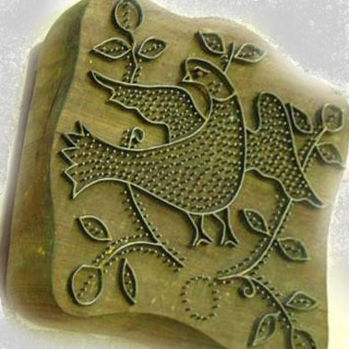
Печатание рисунка вручную с помощью набоек

Slide 23
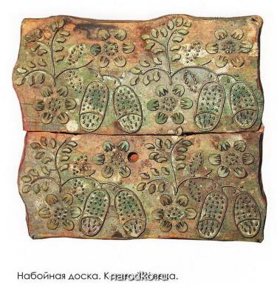
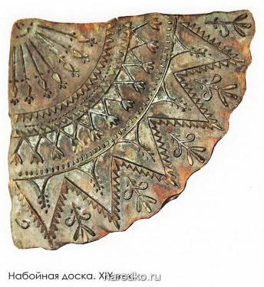

Slide 24
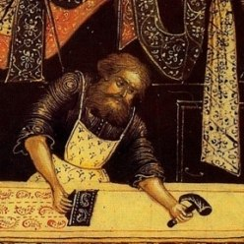

Slide 25
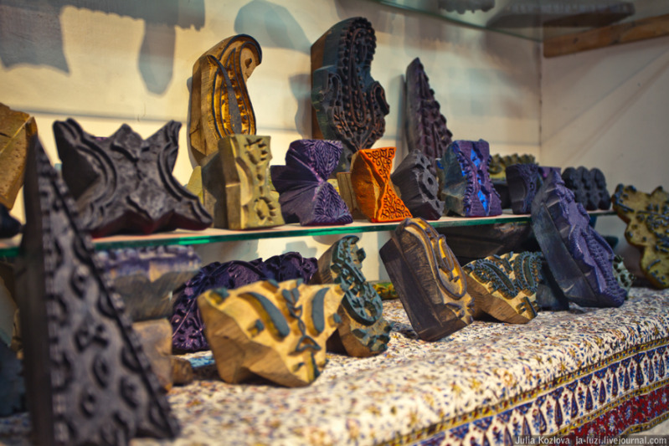
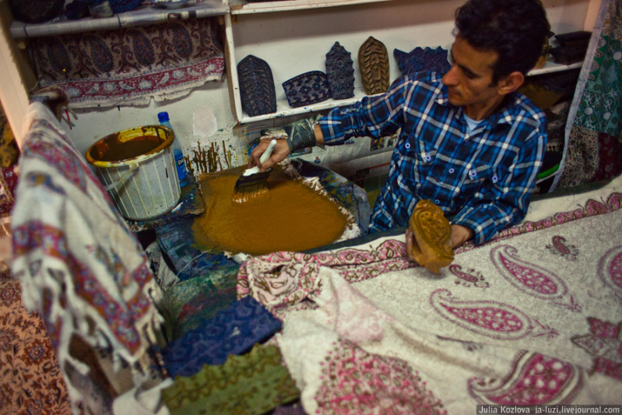
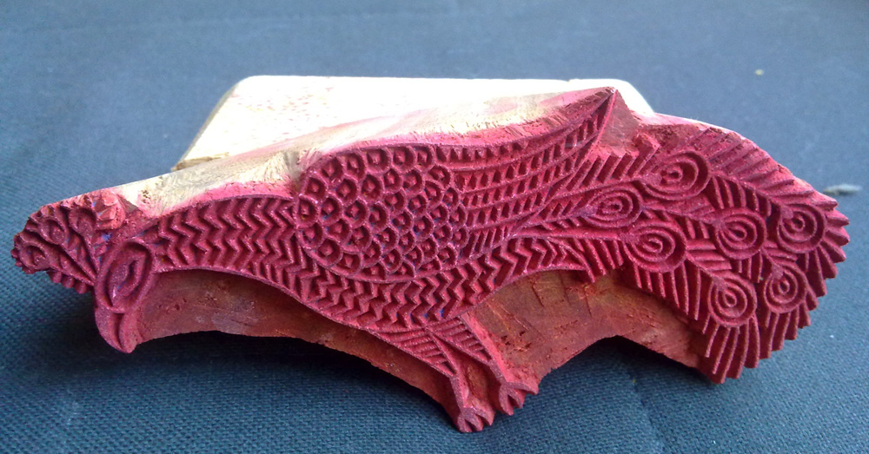
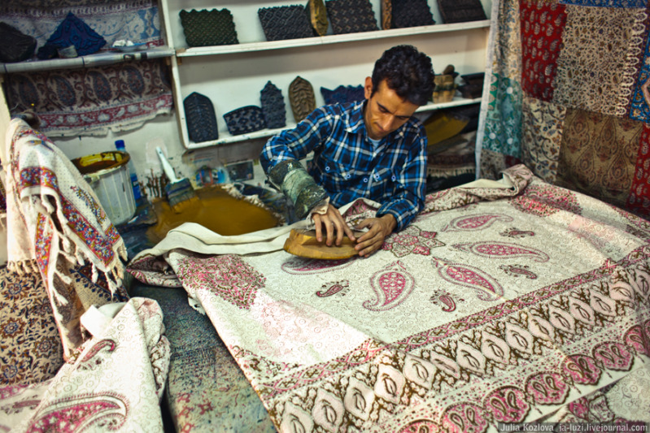
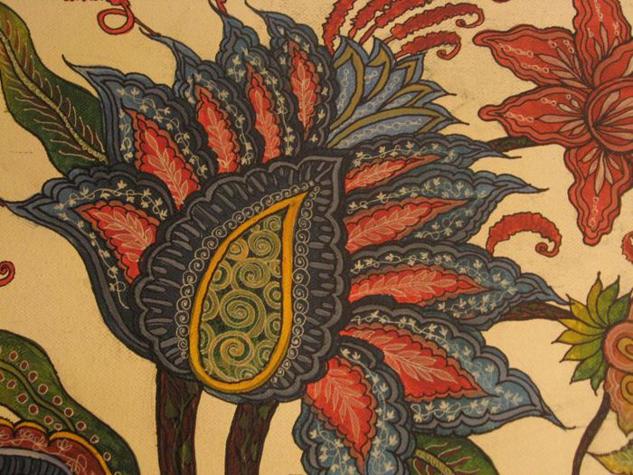
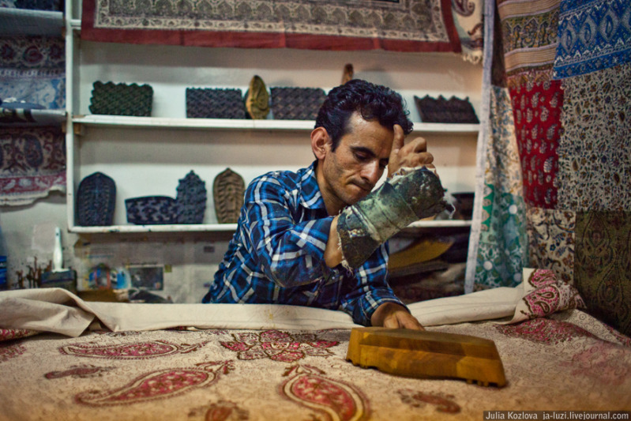

Slide 26
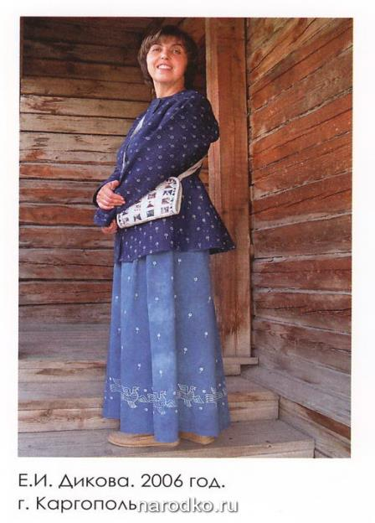
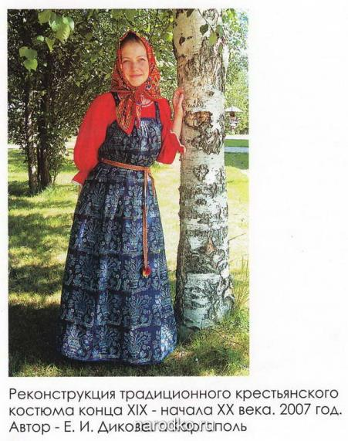
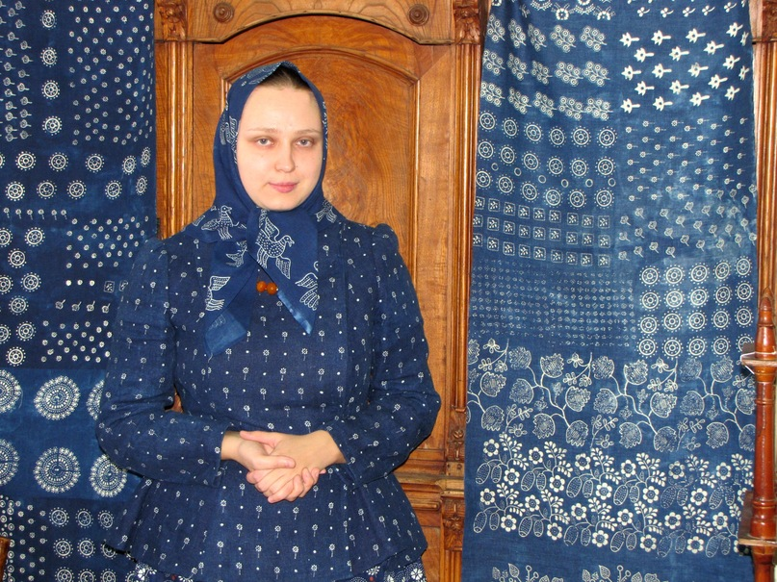

Slide 27
Два основных типа набивных тканей:
Белоземельные –
с рисунком по белому фону,
2. Кубовые – с рисунком
по фону синему.

Slide 28
Коми-Пермяцкий Краеведческий музей им. П.И. Субботина-Пермяка в г. Кудымкаре

Slide 29
Доска для набойки тканей. Кон. XIX – нач. ХХвв.
Мастер неизвестен; дерево, металл; столярная работа, ковка металла; 15 х 15 х 4,5см .
Поступила в 1920-е гг. от П.И.Субботина - Пермяка из г.Кудымкар; КПОКМ № 1113/3

Slide 30
Доска для набойки тканей. Кон. XIX – нач. ХХ вв.
Мастер неизвестен; дерево, металл; столярная работа, ковка металла;
15 х 15 х 13см Поступила в 1920-е гг. от П.И.Субботина-Пермяка из с.Ошиб Кудымкарского р-на; КПОКМ № 1113/4

Slide 31
Доска для набойки тканей. Кон. XIX – нач. ХХ вв.
Мастер неизвестен; дерево, металл; столярная работа, ковка металла;
15 х 15 х 13см Поступила в 1920-е гг. от П.И.Субботина-Пермяка из с.Ошиб Кудымкарского р-на; КПОКМ № 1113/4

Slide 32
Доска для набойки тканей. Кон. XIX – нач. ХХ вв.
Мастер неизвестен; дерево, металл; столярная работа, ковка металла; 21 х 14 х 4,8см
Поступила в 1920-е гг. от П.И. Субботина-Пермяка из с.Белоево Кудымкарского р-на; КПОКМ № 1113/14

Slide 33
Доска для набойки тканей. Кон. XIX – нач. ХХ вв.
Мастер А.Скрябин, д. Пыстогово Кочевского р-на; дерево, металл; столярная работа, ковка металла; 25 х 7 х 4,7см Поступила в 1920-е гг. от П.И.Субботина-Пермяка; КПОКМ № 1113/8

Slide 35
Ткани с напечатанным рисунком
Печатание рисунка на ткани с помощью
современных печатных машин

Slide 36
Последовательность окрашивания тканей с помощью штампов

Slide 37
Подготовьте все необходимое для окрашивания ткани: акриловые краски, кисти, простой карандаш, лоскуты ткани для промокания кистей, баночки для воды и прочее. На стол постелите клеёнку.

Slide 38
Выберите ткань или готовое изделие, которое будете окрашивать. Это может быть салфетка, полотенце, скатерть небольших размеров, наволочка и т.д.

Slide 39
Рассмотрите штампы, имеющиеся в наличии

Slide 40
Создайте композицию из выбранных штампов.
Подберите цветовую гамму, фон ткани, если она белая

Slide 41
Распределите штампы на ткани (изделии) в соответствии с созданным рисунком.
Простым карандашом отметьте местоположение штампов на ткани.

Slide 42
Нанесите краску на поверхность штампа
1.
3.
2.
4.

Slide 43
Наложите штамп на ткань по намеченным линиям, придавите досочкой и пристукните для того, чтобы краска лучше впиталась в ткань
1.
3.
2.
4.

Slide 44
Для последующего нанесения элемента рисунка или создания фона, предыдущий печатный рисунок необходимо просушить с помощью фена или утюга

Slide 45
Создать фон на белой ткани можно с помощью большой кисточки
1.
3.
4.
2.

Slide 46
Вкрапления можно сделать с помощью зубной щетки

Slide 47
Контуры, тонкие линии, штрихи, подрисовки мелких деталей можно сделать тонкой кисточкой или водостойким маркером по ткани

Slide 48
Готовую работу необходимо хорошо просушить, проутюжить с изнаночной стороны. Постирать изделие можно через 3 дня.
Края обметайте или промажьте клеем ПВА.
Края салфетки обработаны на специальной машине «Оверлок»
Края салфетки промазаны клеем ПВА

Slide 49
По окончании работы руки вымойте с мылом теплой водой

Slide 50
РЕКЛАМА
Принимает заказы на окрашивание ткани и готовых изделий ручным способом – набивкой рисунка с помощью печатей
Наш адрес: г. Кудымкар, улица Гагарина, дом 9

Slide 51
Спасибо за работу

